Slide 1
NIRMANA MONOKROM GRADASI WARNA PRIMER

Slide 2
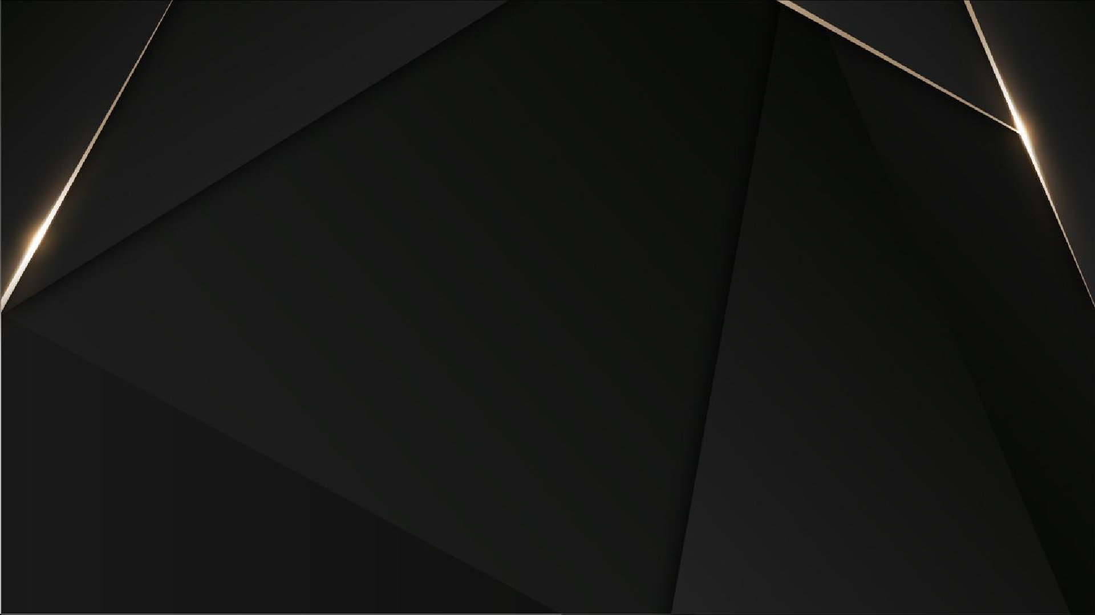
—Warna Monokrom
Warna monokrom adalah warna yang diperoleh dari hasil gradasi warna pilihan. Gradasinya mulai dari yang paling terang hingga yang paling pekat. Misalnya, warna hitam memiliki warna monokromatik dari hitam pekat, hitam pudar, abu-abu, hingga putih. Jika warna itu merah, warna monokromatiknya mulai dari merah paling pekat (marun), merah biasa, merah
terang, merah muda, hingga putih kemerahan.

Slide 3
Warna monokromatrik adalah tingkatan warna dari gelap ke terang dalam urutan satu warna, misalnya urutan dari merah tua sampai
ke merah yang paling muda.

Slide 4
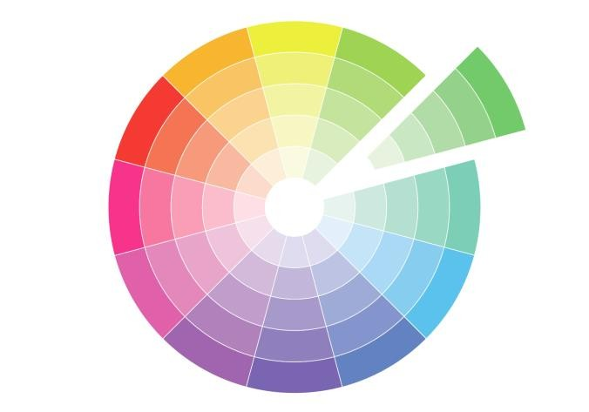
Warna monokromatik disebut juga warna harmoni. Dalam memadukan warna, memilih warna harmoni merupakan cara yang paling “aman”. Ini karena sesuai namanya “harmoni“, pasti warna yang dipadukan selalu
harmonis dan selaras.

Slide 5

Teknik Pencampuran Cat untuk Menciptakan Gradasi Warna
Dalam menciptakan gradasi warna, dapat digunakan 3 teknik pencampuran warna. Teknik pencampuran warna tersebut antara lain:
Mencampur warna putih dengan warna yang ingin digradasikan
Mencampur warna hitam dengan warna yang ingin digradasikan
Mencampur warna putih dengan warna yang ingin digradasikan dan
mencampur warna hitam dengan warna yang ingin digradasikan

Slide 6
01
Mencampur warna putih dengan warna yang ingin digradasikan

Slide 7
Untuk menciptakan gradasi warna, dapat digunakan warna putih sebagai campuran
dari warna utama (yang ingin digradasikan) untuk menciptakan perbedaan warna.
Misalnya, untuk membuat gradasi warna dari warna utama yaitu warna merah, maka dapat dibuat dengan mencampurkan warna putih sedikit demi sedikit:
+
Secara lebih detail, contoh pencampuran warna dapat
dilihat pada slide berikutnya…

Slide 8
Warna Utama (Warna Merah)
Volume/jumlah tetes warna putih yang digunakan untuk pencampuran
harus konsisten.
Artinya, jika sejak awal pencampuran menentukan jumlah campuran adalah 1 tetes, maka campuran selanjutnya juga harus ditambahkan 1 tetes saja.
Misalnya, campuran 1 menggunakan 1 tetes, maka campuran kedua harus ditambahkan 1 tetes lagi di cat yang sama, selanjutnya ditambahkan 1 tetes lagi di cat yang sama, dan
seterusnya.
Warna Merah + 1 tetes Warna Putih
Warna Merah + 2 tetes Warna Putih
Warna Merah + 3 tetes Warna Putih
Warna Merah + 4 tetes Warna Putih
… dan seterusnya.

Slide 9
02
Mencampur warna hitam dengan warna yang ingin digradasikan

Slide 10
Untuk menciptakan gradasi warna, dapat digunakan warna hitam sebagai campuran
dari warna utama (yang ingin digradasikan) untuk menciptakan perbedaan warna. Penggunaan warna hitam ini harus sangat hati-hati dalam menentukan jumlah/volume campurannya, karena sifat warna hitam yang cenderung pekat dapat membuat gradasi warna menjadi rusak.
Misalnya, untuk membuat gradasi warna dari warna utama yaitu warna biru, maka dapat dibuat dengan mencampurkan warna hitam sedikit demi sedikit:
+
Secara lebih detail, contoh pencampuran warna dapat
dilihat pada slide berikutnya…

Slide 11
Warna Utama (Warna Biru)
Volume/jumlah tetes warna hitam yang digunakan untuk pencampuran
harus konsisten.
Artinya, jika sejak awal pencampuran menentukan jumlah campuran adalah 1 tetes, maka campuran selanjutnya juga harus ditambahkan 1 tetes saja.
Misalnya, campuran 1 menggunakan 1 tetes, maka campuran kedua harus ditambahkan 1 tetes lagi di cat yang sama, selanjutnya ditambahkan 1 tetes lagi di cat yang sama, dan
seterusnya.
Warna Biru + 1 tetes Warna Hitam
Warna Biru + 2 tetes Warna Hitam
Warna Biru + 3 tetes Warna Hitam
Warna Biru + 4 tetes Warna Hitam
… dan seterusnya.

Slide 12
03
Mencampur warna putih dengan warna yang ingin digradasikan dan mencampur warna hitam dengan warna yang ingin digradasikan

Slide 13
Untuk menciptakan gradasi warna, dapat digunakan warna putih dan warna hitam sebagai campuran dari warna utama (yang ingin digradasikan) untuk menciptakan perbedaan warna. Penggunaan warna putih dan hitam ini harus dibedakan tempat mencampurnya.
Misalnya, untuk membuat gradasi warna dari warna utama yaitu warna kuning, maka dapat dibuat dengan mencampurkan warna putih di satu tempat dan warna hitam di
tempat lainnya sedikit demi sedikit:
+ +
Secara lebih detail, contoh pencampuran warna dapat
dilihat pada slide berikutnya…

Slide 14
Warna Kuning + 2 tetes Warna Putih
Volume/jumlah tetes warna putih dan hitam yang digunakan untuk pencampuran harus konsisten.
Artinya, jika sejak awal pencampuran menentukan jumlah campuran adalah 1 tetes, maka campuran selanjutnya juga harus ditambahkan 1 tetes saja.
Tempat mencampur warna utama dengan warna putih dan warna utama dengan warna hitam harus
berbeda.
Warna Kuning + 1 tetes Warna Putih
Warna Utama (Warna Kuning)
Warna Kuning + 1 tetes Warna Hitam
Warna Kuning + 2 tetes Warna Hitam
… dan seterusnya.

Slide 15

Terimakasih!

